Slide 1
Rollenverständnis
als Lernunterstützer:in
www.lern-fair.de micaela.grohe@lern-fair.de

Slide 2


Ideale
Wann sagt dein innerer Richter:
„Das war eine gute Lernunterstützung!“

Slide 3
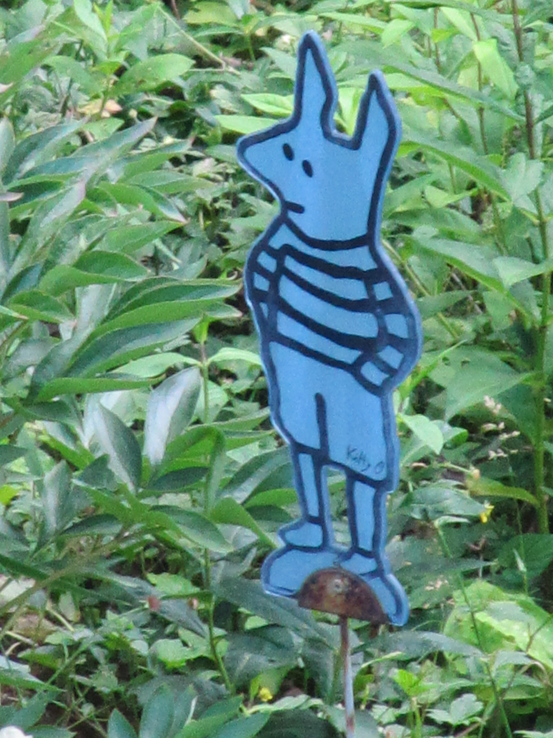
Beziehung
Was tust du, damit deine Lernpartnerin / dein Lernpartner dich mag?

Slide 4

Begleiter:in
Was entscheidest du allein?
Welche Entscheidungen überlässt du der/dem LP?
Was ist Verhandlungssache?

Slide 5

Grenzen
Formuliere eine klare Vorgabe.
Wie setzt du Grenzen?
Wann würdest du „Nein“ sagen?
Wen oder was verteidigst du dabei?

Slide 6
Werte
Anstrengungs-bereitschaft
Verbindlichkeit
Zuverlässigkeit
Respekt
Höflichkeit
Ehrlichkeit
Authentizität
Kooperation

Slide 7

Gewinn
Was tust du, damit du selbst von der Lernunterstützung profitierst?

